Slide 1









4조
차별화된 아파트 관리규정 OS,
: ApaTalk
RAG 기반 관리규정 검색, 업무지원 시스템
김민정 김보민 한민희

Slide 2





1. 개요 및 배경
2. 구조
Table Of Contents
3. 구현
4. 결과
5. 결론
P. 09
P. 11

Slide 3


팀 구성 및 역할분담
김민정 -
김보민 – 데이터 수집 및 프론트엔드 구현
한민희 -

Slide 4
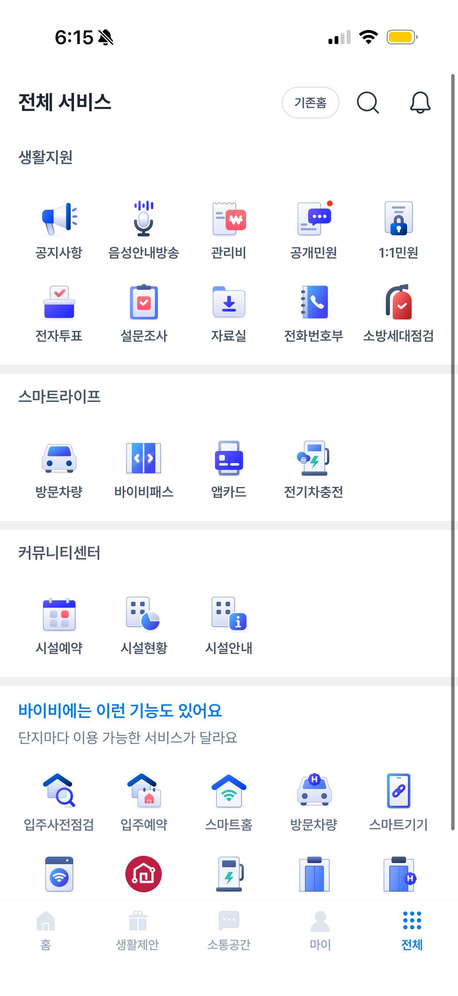
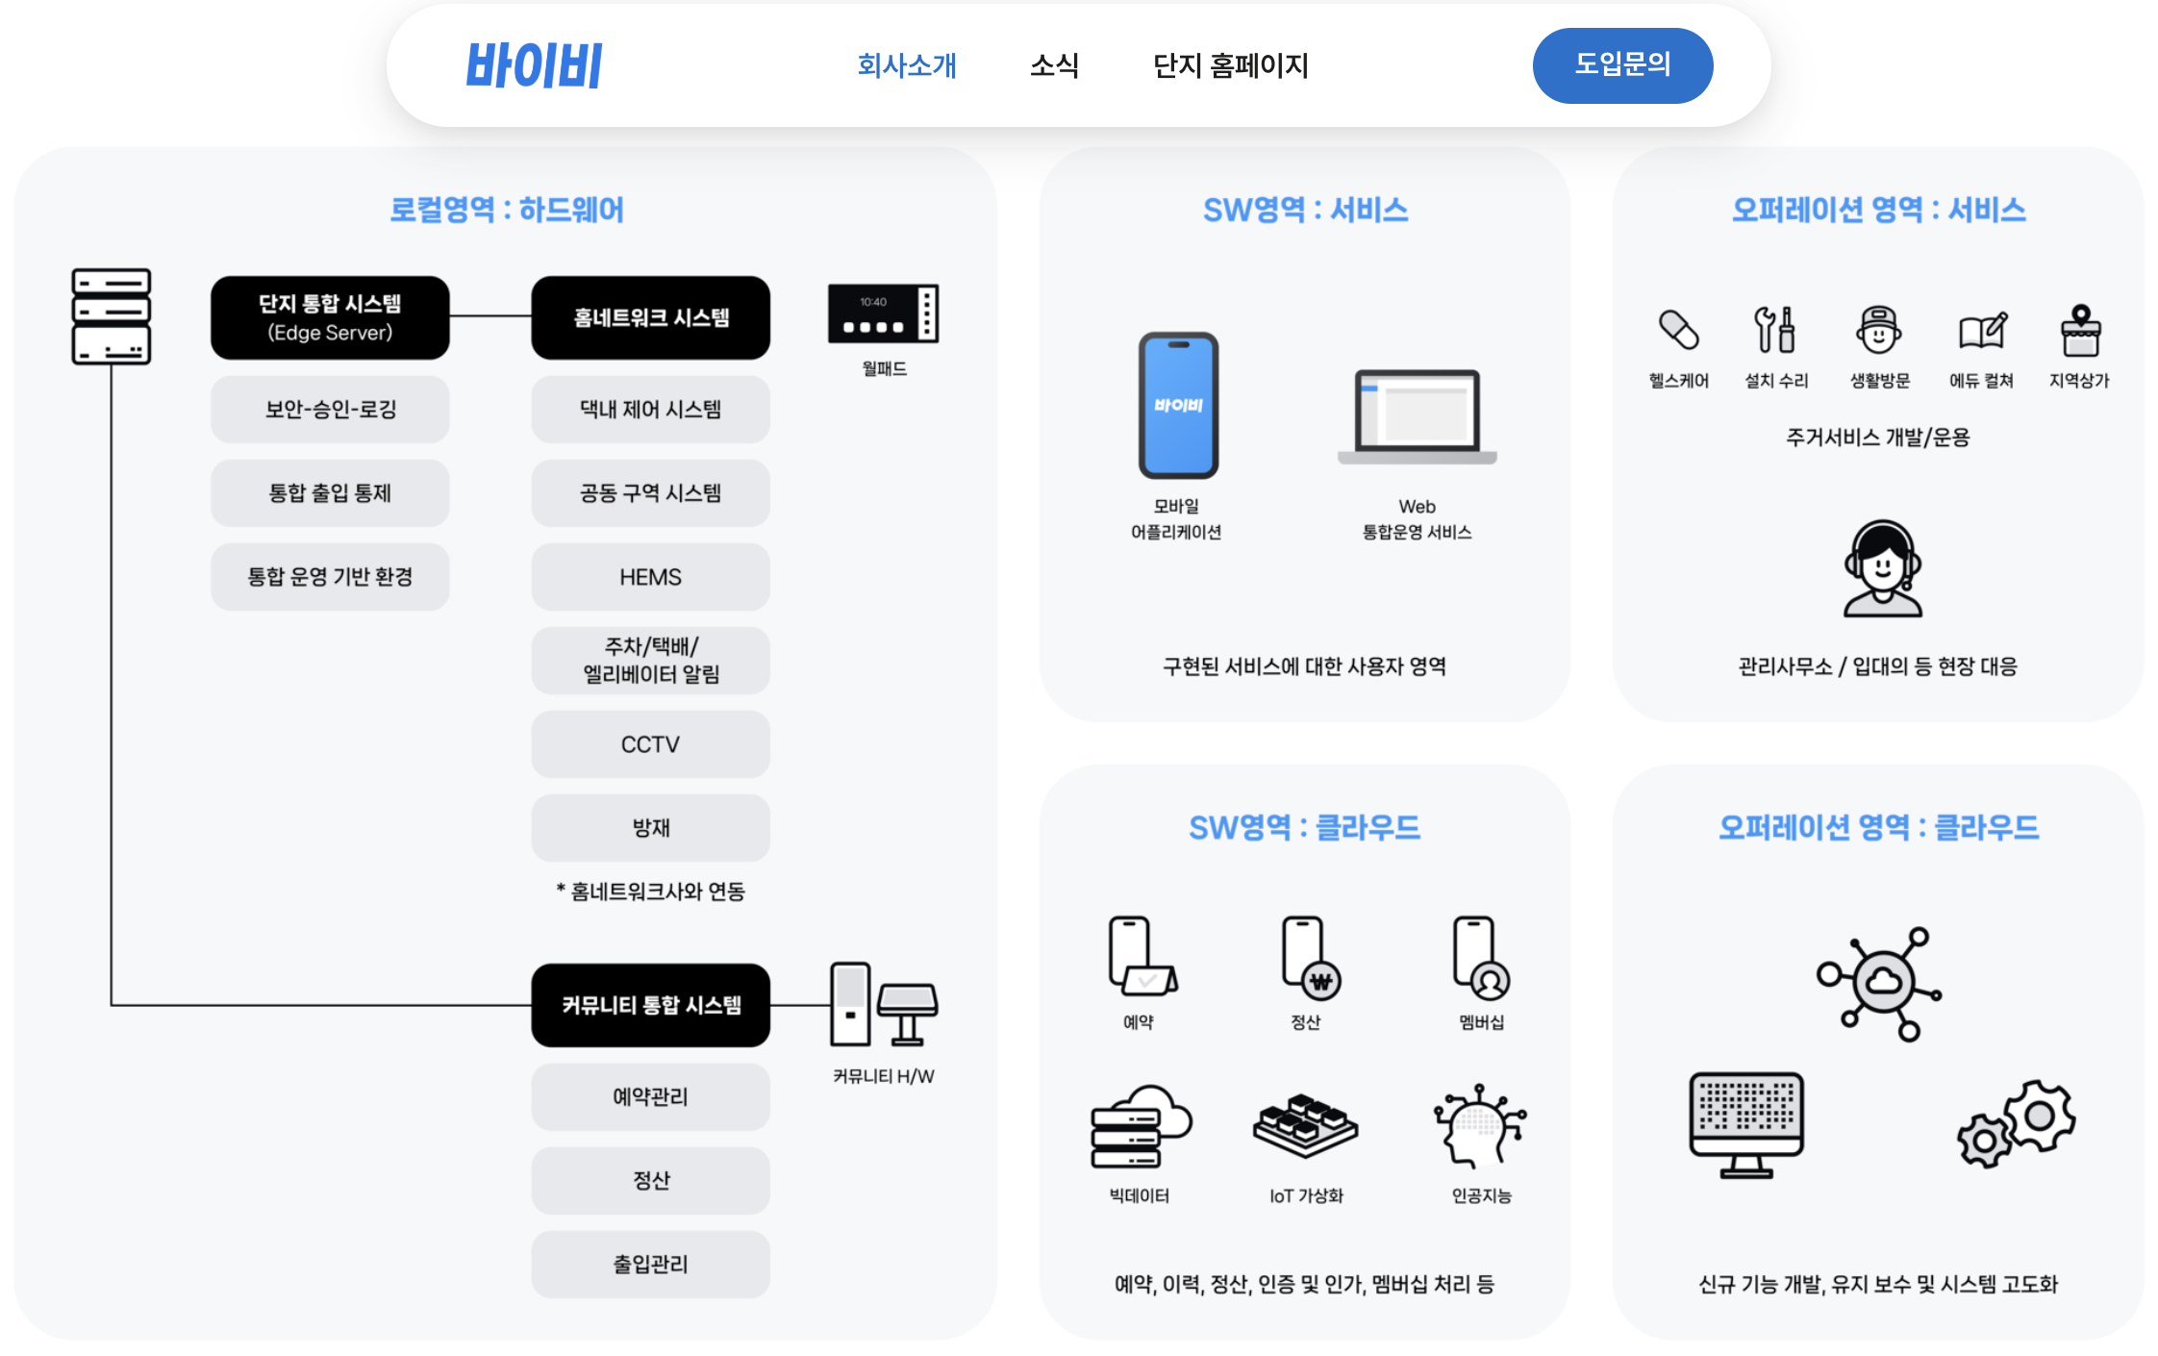
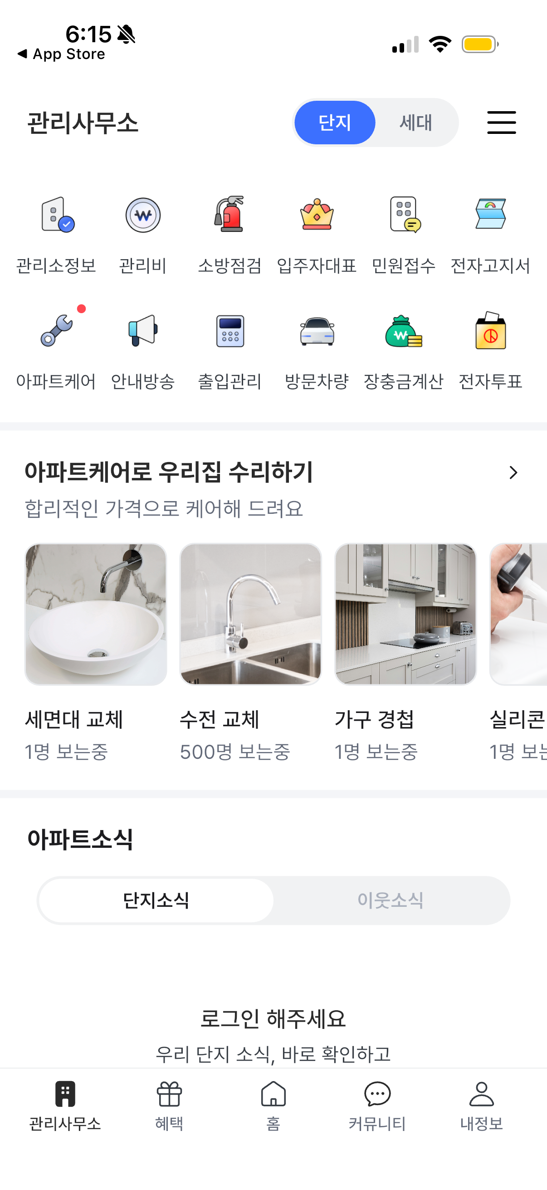

Slide 5

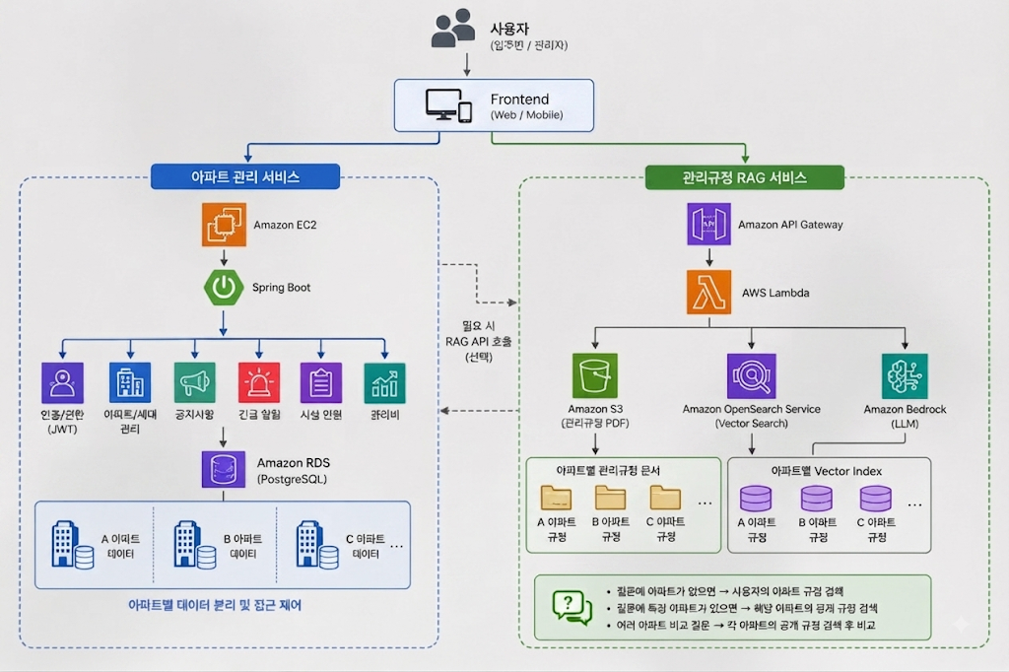


Slide 6









Our Essential Values
Insight
Direction
Simplicity
시장과 트렌드를 예리하게 관찰하여 세상을 바꾸는 혁신을 제안합니다.
지속 가능하고 유의미한 가치 창출을 위한 명확한 목적지를 안내합니다.
복잡하고 다양한 절차를 우아하고 유기적인 방식으로 단순화합니다.

Slide 7




Purely Organic
조화로운 성장의 출발점
Table Of Contents
Our project focuses on delivering a simple, modern, and user-friendly solution that improves communication and enhances productivity. This presentation provides an overview of the project's objectives, key strategies, implementation process, and expected outcomes. Replace this text with your own content to match your presentation.

Slide 8




Creative Director
공간과 일상의 유기적 조화를 최우선 가치로 여기는 디자이너입니다. 수많은 브랜드 아이덴티티를 단순하고 임팩트 있는 비주얼로 탄생시켰습니다.
2021-2025 :
친환경 홈 가드닝 브랜드 비주얼 총괄 디렉션
Specialty:
내추럴 감성 중심 UI/UX 및 공간 브랜딩 설계
Slogan:
"가장 자연스러울 때가 가장 돋보이는 순간이다"

Slide 9

Remarkable Milestone
94%
진정성 있는 관계가 만들어 낸 결과
단순히 예쁜 비주얼을 만드는 것 이상으로 사용자의 마음에 평온을 더하는 실용성에 집중한 결과, 역대 최고 수준의 만족도를 기록하였습니다. 우리는 지속 가능한 성장 지향성과 감각적인 사용자 인터렉션을 완벽히 결합하여 독보적인 파트너로 매년 시장 영향력을 넓혀가고 있습니다.
고객 브랜드 경험 만족도

Slide 10

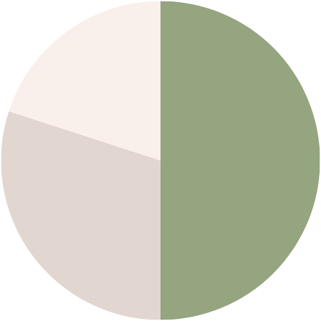
Design Market Share
감성·친환경 미니멀리즘 부문 (50%)
모던 캐주얼 디자인 부문 (30%)
클래식 기업 보고서 부문 (20%)
현재 친환경 미니멀 스타일 카테고리에서 확고한 선두 포지션을 확보하고 있으며, 매년 유입 비중이 가속화되고 있습니다.

Slide 11



Growth & Scalability
2023년 성과 지수
2024년 성과 지수
2025년 성과 지수
세이지 그린 디자인 도입 이후인 2025년을 기점으로 기업과 브랜드 이미지 제고 효과가 극대화되며 성장에 날개를 달게 되었습니다.

Slide 12

Future Roadmap
Step 02. 확장
Step 04. 기획
다양한 대규모 웹 플랫폼 템플릿 배포
국내를 넘어 글로벌 디지털 디자인 스튜디오로 발돋움
Step 01. 기획
Step 03. 강화
내추럴 모티브 핵심 에셋 수립 및 컨셉 디자인 런칭
사용자 반응 분석 및 에셋 주기적 업그레이드 지원

Slide 13






Thank you

